Slide 1
Исполнение бюджета
сельского поселения Верхнеказымский за 9 месяцев 2023 года

Slide 2
Сельское поселение Верхнеказымский в соответствии с Законом Ханты-Мансийского автономного округа – Югры от 25 ноября 2004 года № 63-оз «О статусе и границах муниципальных образований Ханты-Мансийского автономного округа – Югры» является муниципальным образованием Ханты-Мансийского автономного округа – Югры наделенным статусом сельского поселения.
Формирование бюджета сельского поселения Верхнеказымский осуществлялось в соответствии с Бюджетным кодексом Российской Федерации от 31 июля 1998 года № 145-ФЗ, приказом Министерства финансов Российской Федерации от 01 июля 2013 года № 65н «Об утверждении Указаний о порядке применения бюджетной классификации Российской Федерации», уставом сельского поселения Верхнеказымский, решением Совета депутатов сельского поселения Верхнеказымский от 20 ноября 2008 года № 6 «Об утверждении Положения об отдельных вопросах организации и осуществлении бюджетного процесса в сельском поселения Верхнеказымский».

Slide 3
Структура доходов сельского поселения Верхнеказымский
за 1 квартал 2023 года (тыс. руб.)

Slide 4
Исполнение налоговых доходов бюджета сельского поселения Верхнеказымский за 9 месяцев 2023 года
Наименование | План 2023 года (тыс. рублей) | Факт 2023 года (тыс. рублей)
Налог на физических лиц | 15 552,00 | 16 551,84
Налоги на товары (работы, услуги), реализуемые на территории РФ | 1 626,10 | 1 459,96
Налоги на имущество, в том числе | 365,20 | 295,22
Налог на имущество физических лиц | 234,00 | 48,88
Земельный налог | 60,00 | 219,02
Транспортный налог | 71,20 | 27,32
Государственная пошлина | 25,00 | 26,00
Всего налоговые доходы | 17 568,30 | 18 333,02

Slide 5
Состав неналоговых доходов бюджета сельского поселения Верхнеказымский за 9 месяцев 2023 года
Наименование | План 2023 года (тыс. рублей) | Факт 2023 года (тыс. рублей)
Доход от использования имущества, находящегося в государственной собственности | 317,4 | 330,15
Доходы от оказания платных услуг и компенсации затрат государства | 50,0 | 26,50
Доходы от продажи материальных и нематериальных активов | 4 861,34 | 5 592,72
Прочие неналоговые доходы | 60,02 | 60,02
Всего неналоговые доходы | 5 288,76 | 6 009,39

Slide 6
Состав безвозмездных поступлений сельского поселения Верхнеказымский
за 1 полугодие 2023 года
Наименование | План 2023 год (тыс. рублей) | Факт 2023 год (тыс. рублей)
Безвозмездные поступления от других бюджетов бюджетной системы Российской Федерации, в том числе: | 23 696,32 | 18 891,40
Дотации на выравнивание бюджетной обеспеченности | 6 608,8 | 5 280,47
Субсидии бюджетам бюджетной системы РФ (межбюджетные субсидии) | 15 199, 82 | 13 080,43
Субвенции бюджетам бюджетной системы Российской Федерации | 643,47 | 325,69
Иные межбюджетные трансферты | 1 244,23 | 204,81

Slide 7
Исполнение расходов по основным мероприятиям муниципальной программы «Реализация полномочий органов местного самоуправления на 2017-2023 годы» сельского поселения Верхнеказымский за 9 месяцев 2023 года

Slide 8
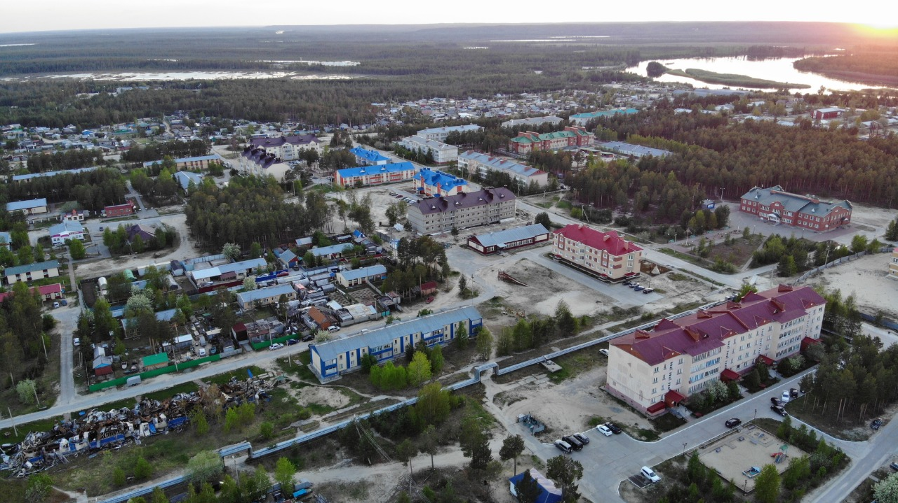
Благодарим за внимание!
И посёлок этот из пламени, как искра! Слышите как звонко "Вперед! Верхнеказымский!"
Мария Алфераки

